Slide 1
傳棋
第二組組長:賴昱安-組織
組員:彭星硯-設計遊戲
林褚羿翔-報告PPT
吳添舜-採買 製作PPT
趙致忠-製作棋盤、象棋
王志祥-製作棋盤、象棋
陳仩益-採買 製作
國文彈選課程
指導老師:鄭名棋老師

Slide 2
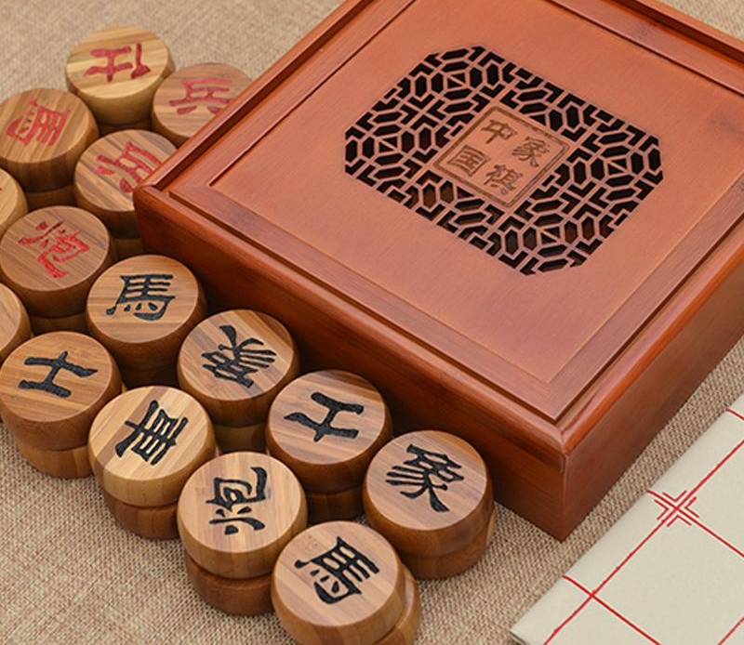
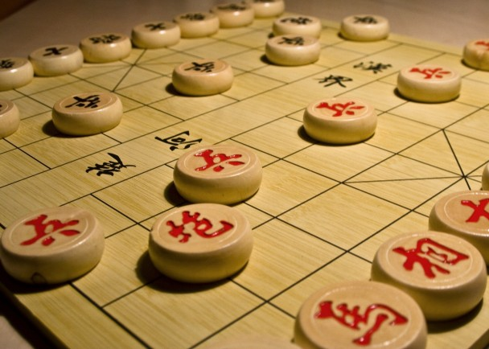
設計來源
邏輯思考
傳說對決4周年
打破象棋的刻板印象

Slide 3
正常玩法

Slide 4
特殊玩法
帥 | 在九宮格內可以和對手交換位子
仕 | 可以連續動兩次
相 | 可以飛到對面綠色的指定位子(飛過去時無法吃人)
傌 | 正常移動完六格後，使用技能使那六格內的敵人都無法動彈一回合
俥 | 整局都只能走斜的
炮 | 在一般炮能吃人的情況下，發動技能後可以使要被吃掉的棋子和炮架無法動彈，且下一輪必須動炮朝發動技能的方向吃人(無法指定將)

Slide 5
特殊玩法
將 | 走完一步後使對手暫停一回合
士 | 可以連續動兩次
象 | 可以飛到對面綠色的指定位子(飛過去時無法吃人)
馬 | 正常移動完六格後，使用技能使那六格內的敵人都無法動彈一回合
車 | 整局都只能走斜的
包 | 在一般炮能吃人的情況下，發動技能後可以使要被吃掉的棋子和炮架無法動彈，且下一輪必須動包朝發動技能的方向吃人(無法指定帥)

Slide 6
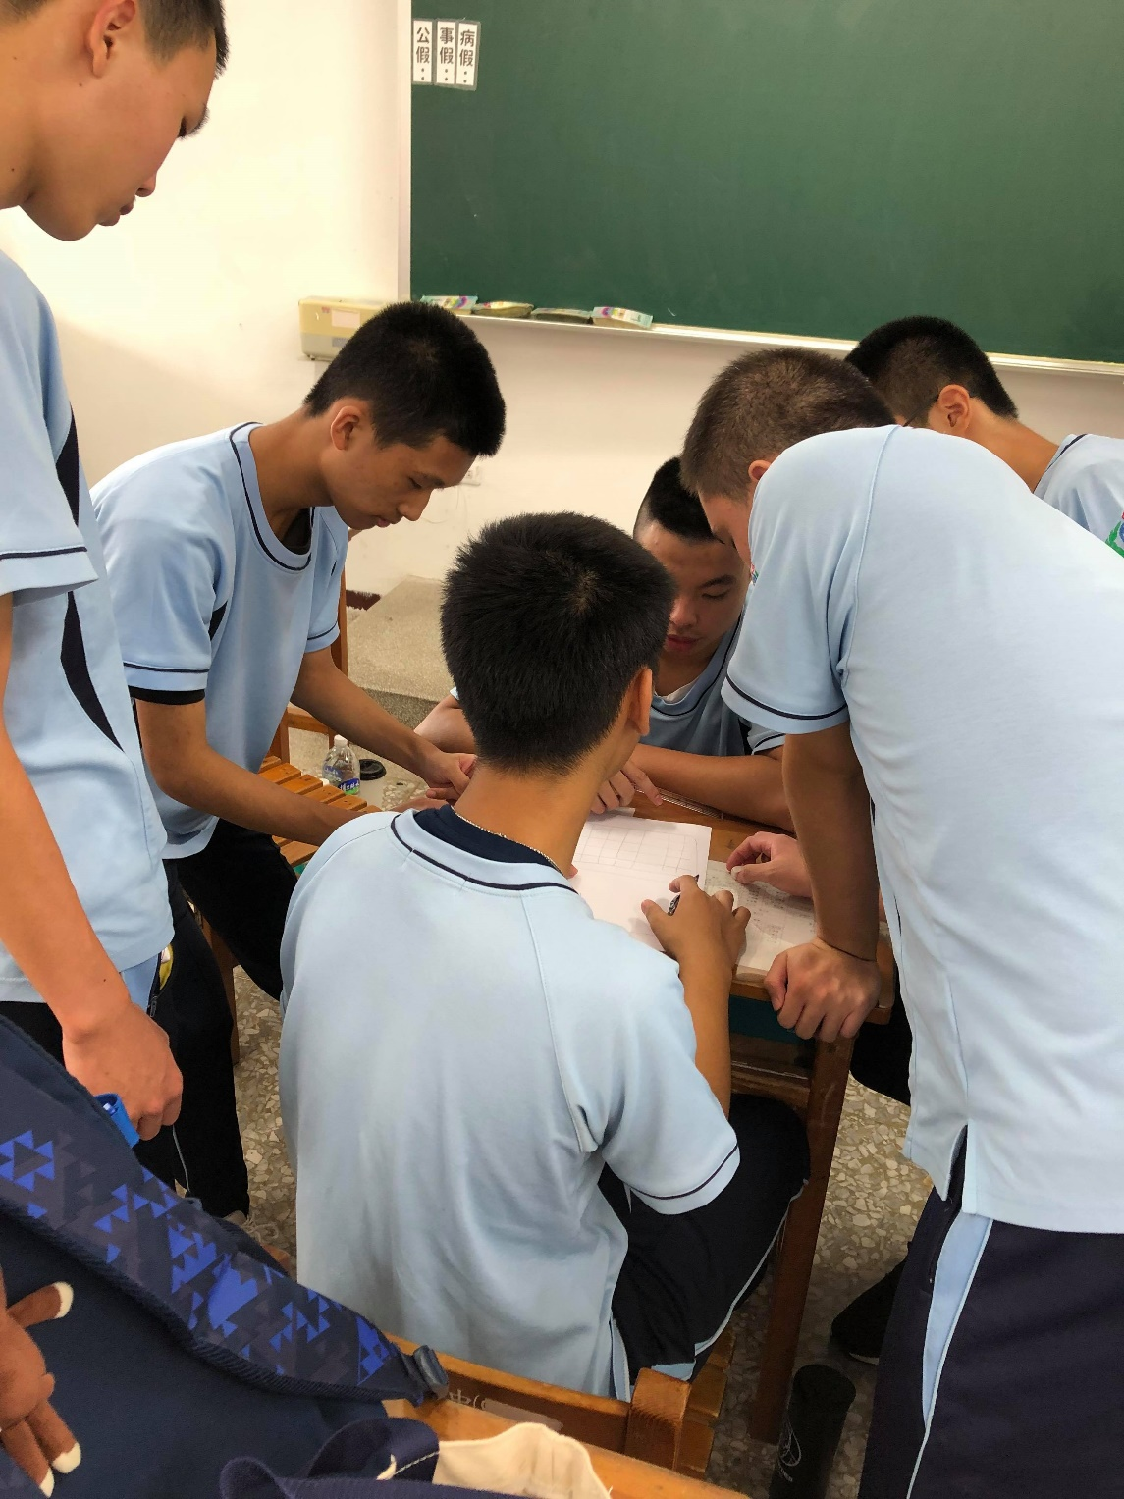
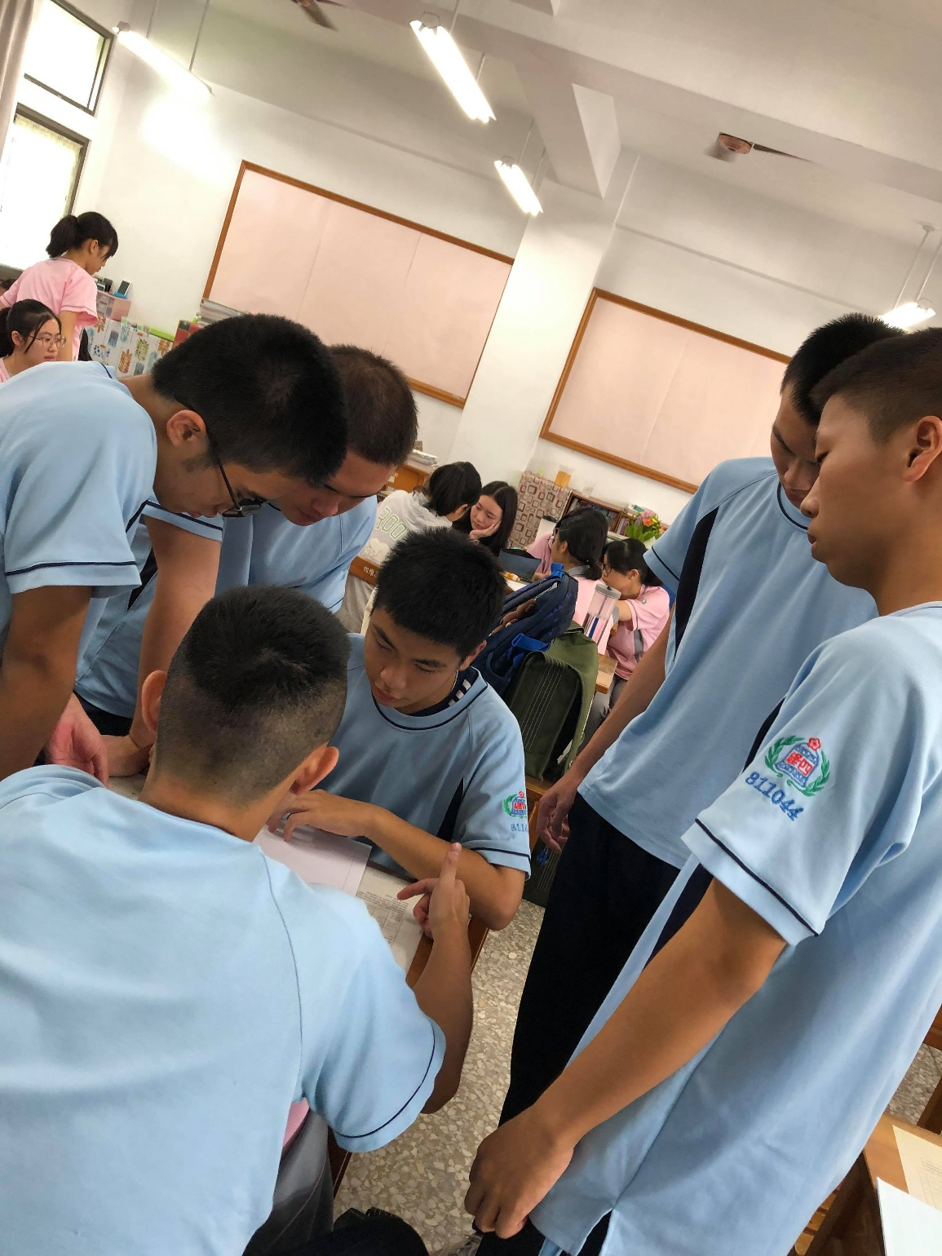

Slide 7
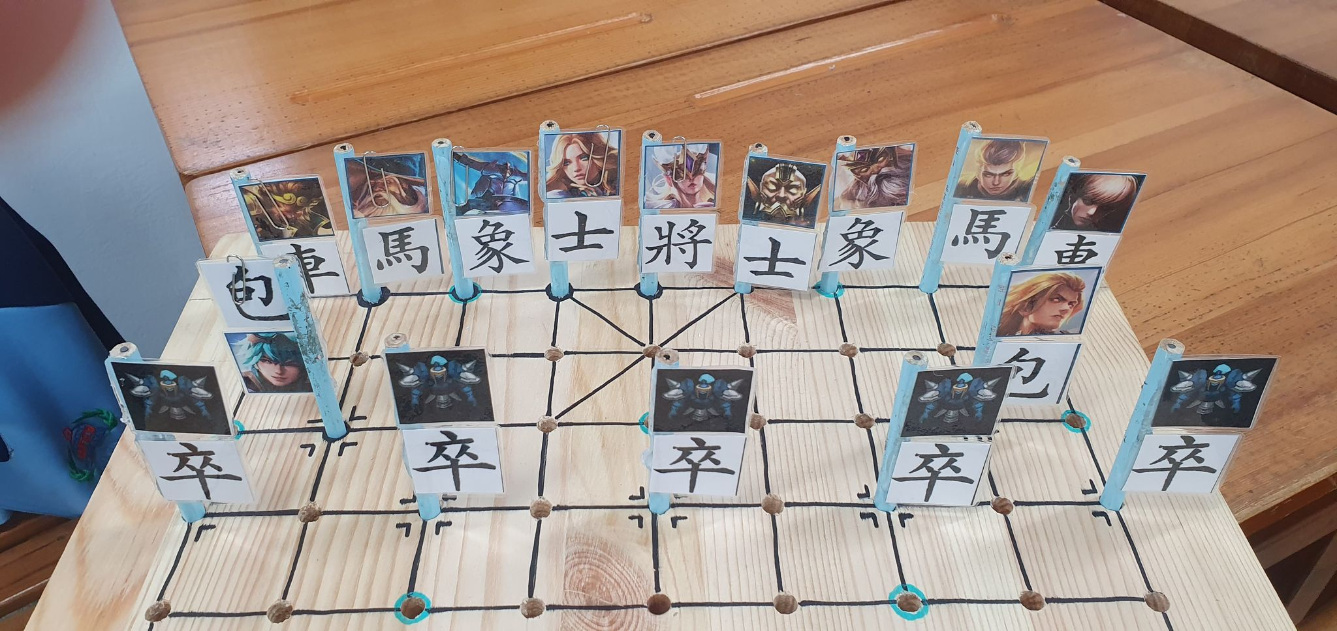
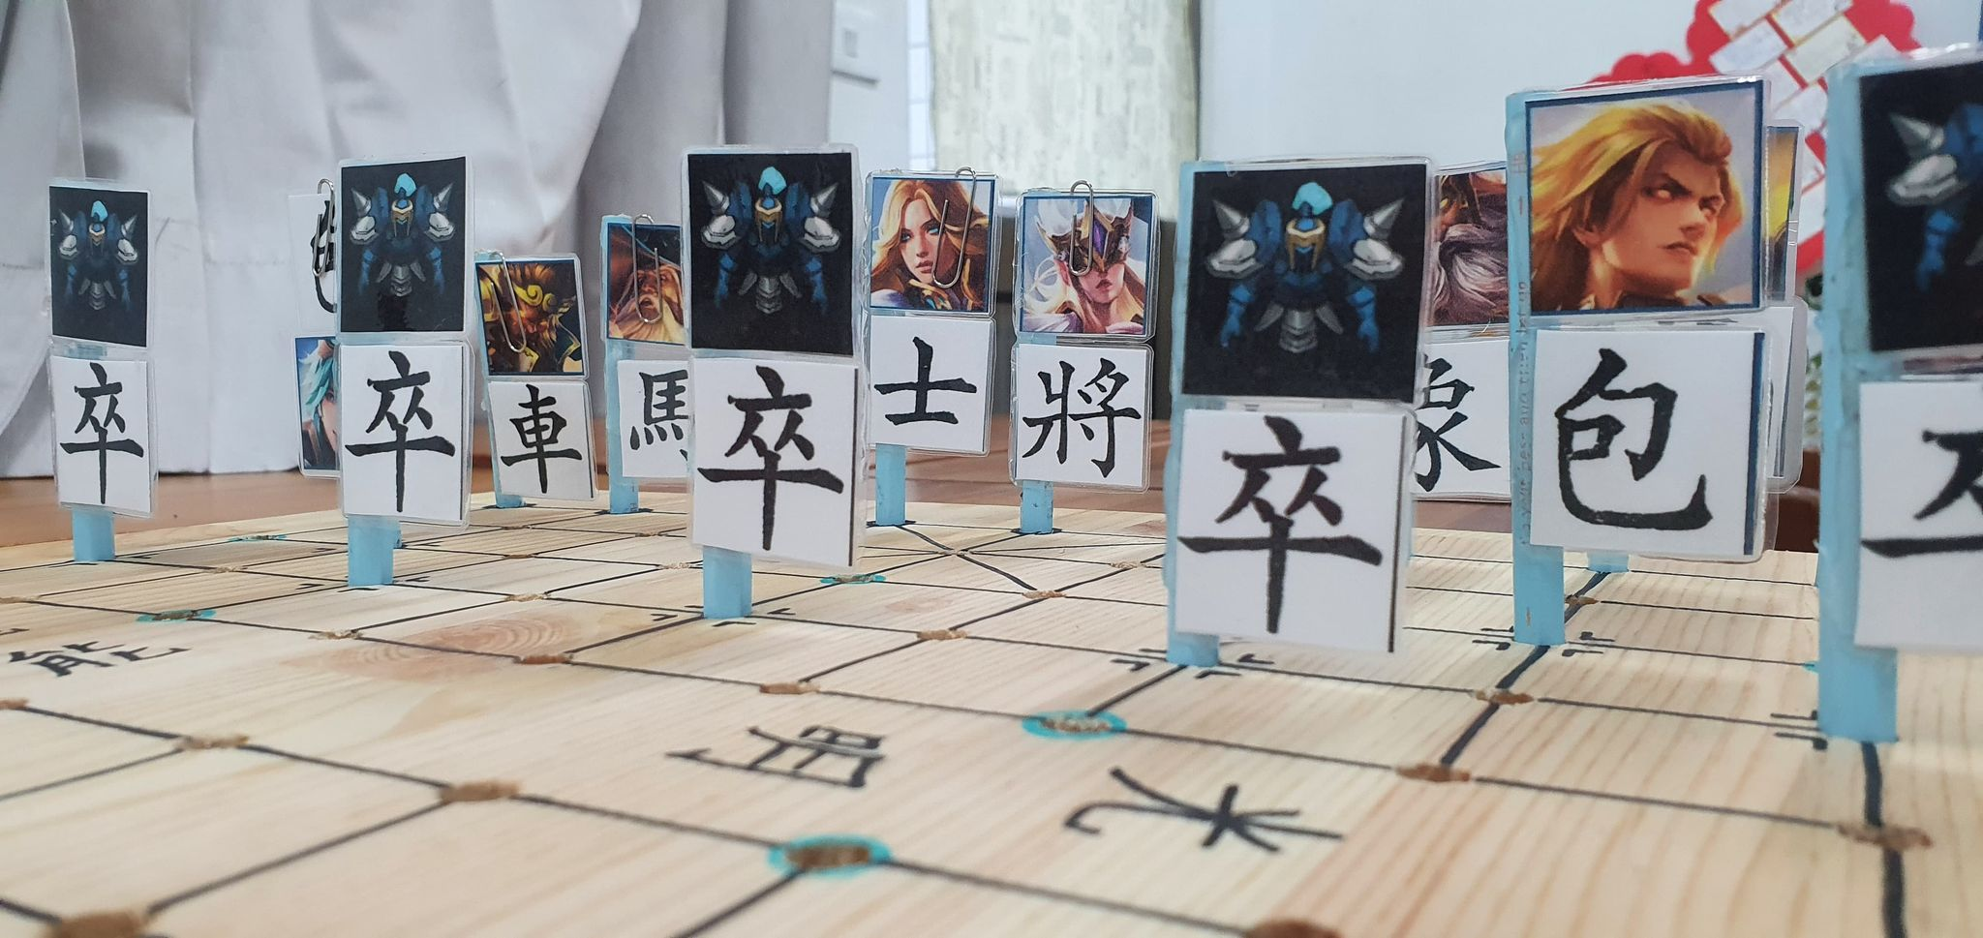

Slide 8
道具
藍方棋子×16
紅方旗子×16
迴紋針×14
40×45的方型棋盤

Slide 9
材料
Double A白紙×5
紅色鉛筆×8
藍色鉛筆×8
護貝膠膜×22
護貝機
電鑽
尺
美工刀
列表機
熱熔槍
麥克筆
迴紋針

Slide 10
反思
我們這組做出來的東西是一個很龐大的桌遊，我們擁有相同的興趣與一定的熱忱才能激盪出許多想法，讓象棋這種流傳千古的娛樂有了新的詮釋。其中雖然也有遇到一些困難，像是規則一開始跟我們的遊戲沒有太大的關聯，又或是棋子的黏貼方式各有各的想法，最終我們也集結大家的建議和想法突破了重重的關卡，一起完成了「傳棋」這份遊戲，讓一塵不變的象棋有了全新的樣貌呈現在我們的眼前。

Slide 11
參考來源:
傳說官網: https://moba.garena.tw/game/heroes
傳說四周年: https://www.google.com/search?q=%E5%82%B3%E8%AA%AA%E5%B0%8D%E6%B1%BA4%E5%91%A8%E5%B9%B4&sxsrf=ALeKk01iub_RgX6Ico9H1iz9rsa70mwPsw:1603554193372&source=lnms&tbm=isch&sa=X&ved=2ahUKEwjqqMvwyM3sAhUxyIsBHfiIAWgQ_AUoAXoECAcQAw&biw=1920&bih=969
象棋1: https://www.google.com/search?q=%E8%B1%A1%E6%A3%8B&sxsrf=ALeKk00SxkZTccNjfRKgTFQtlNCRfspIkg:1603558536558&source=lnms&tbm=isch&sa=X&ved=2ahUKEwjrsMqH2c3sAhUwzIsBHUNTAvIQ_AUoAXoECAcQAw&biw=1920&bih=969
象棋2: https://zh.wikipedia.org/wiki/%E8%B1%A1%E6%A3%8B

Slide 12
